Slide 2
Rendición de Cuentas I Trimestre 2021 (Enero- Febrero y Marzo)

Slide 3
TABLA DE CONTENIDO

Slide 5
CARACTERIZACION POBLACIONAL MALLAMAS EPS-I 2021. I TRIMESTRE

Slide 8
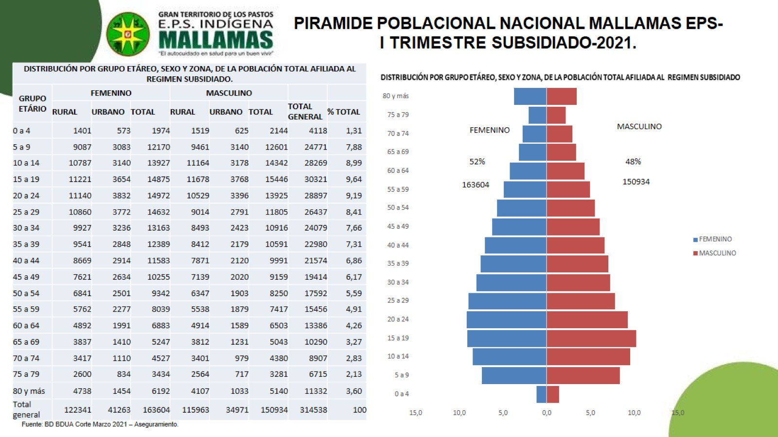
PIRAMIDE POBLACIONAL NACIONAL MALLAMAS EPS-
I TRIMESTRE SUBSIDIADO-2021.

Slide 12
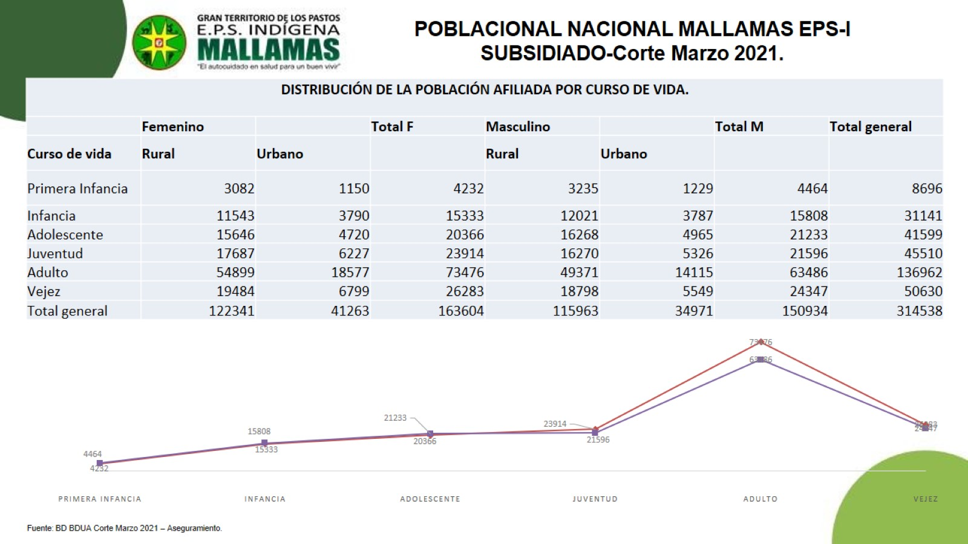
POBLACIONAL NACIONAL MALLAMAS EPS-I
SUBSIDIADO-Corte Marzo 2021.

Slide 13
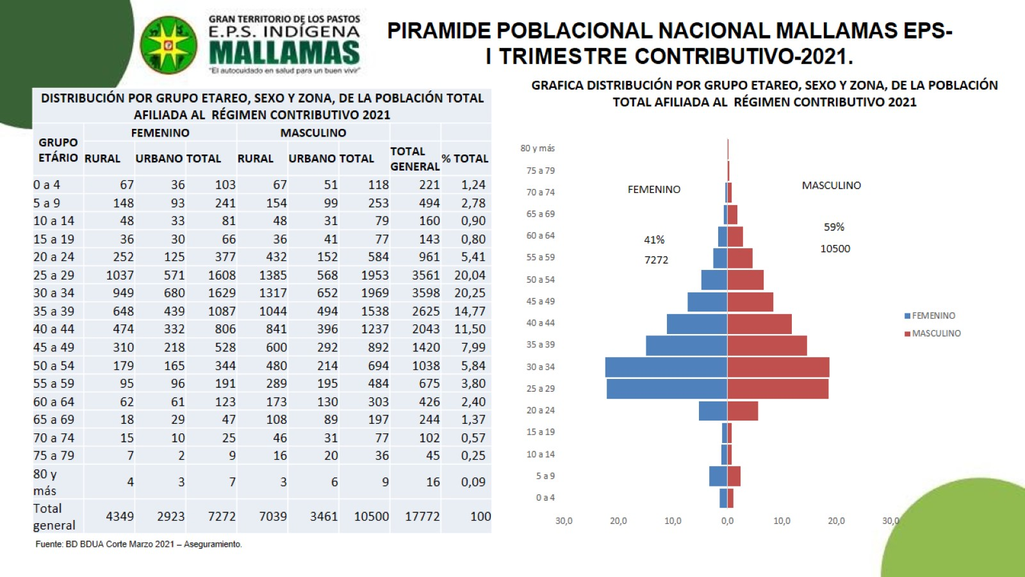
PIRAMIDE POBLACIONAL NACIONAL MALLAMAS EPS-
I TRIMESTRE CONTRIBUTIVO-2021.

Slide 15
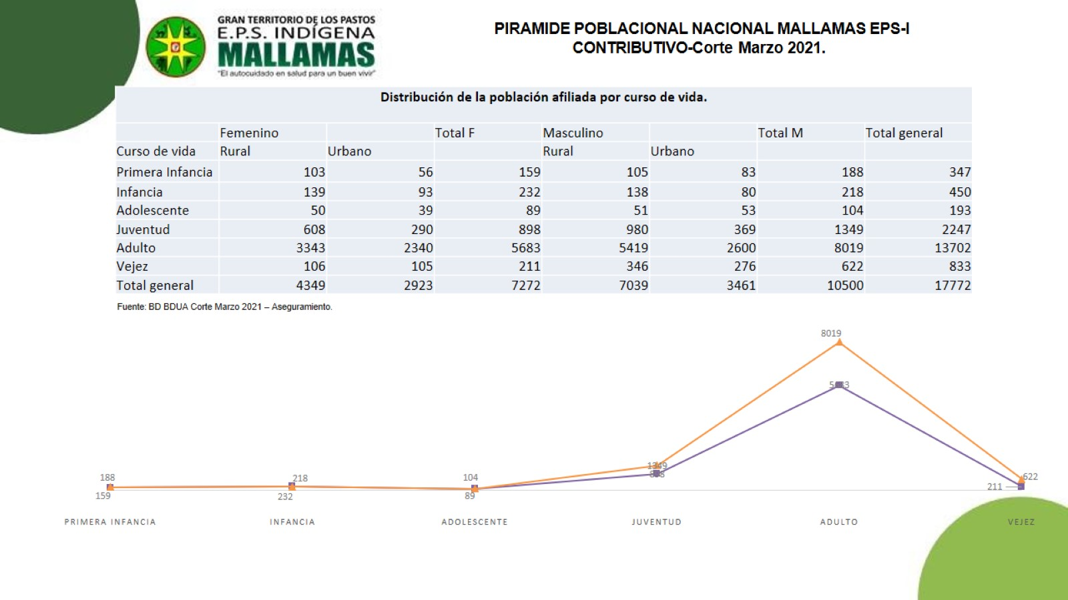
PIRAMIDE POBLACIONAL NACIONAL MALLAMAS EPS-I
CONTRIBUTIVO-Corte Marzo 2021.

Slide 18
PRIORIDADES NACIONALES REG. CONTRIBUTIVO – VIGENCIA 2021

Slide 20
Indicadores Sistema Obligatorio de Garantía de Calidad

Slide 22
En los gráficos se puede entender, que la EAPB dispone de una adecuada red de prestadores con la suficiente capacidad resolutiva y así mismo un proceso de referencia y contra referencia que responde a la necesidad del afiliado, logrando su propósito al regular y controlar las remisiones otorgadas por medicina general y mantener la utilidad de la baja complejidad en el manejo integral de las patologías diagnosticadas en estos centros asistenciales

Slide 33
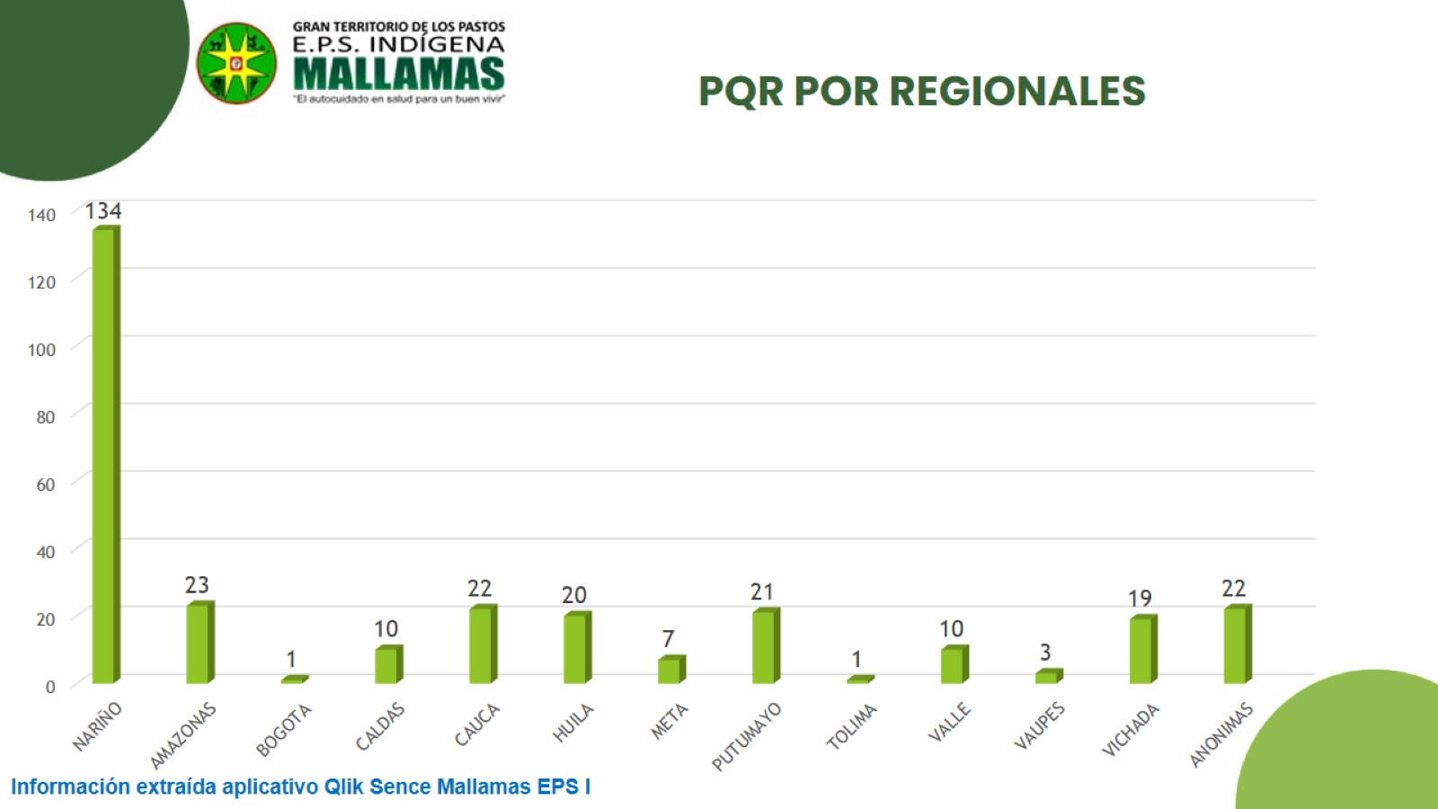
PQR POR REGIONALES

Slide 34
MOTIVOS MÁS FRECUENTES DE PQR SENTENCIA T-760

Slide 37
INFORME PRIMER TRIMESTRE 2021

Slide 50
GRACIAS

